Slide 1
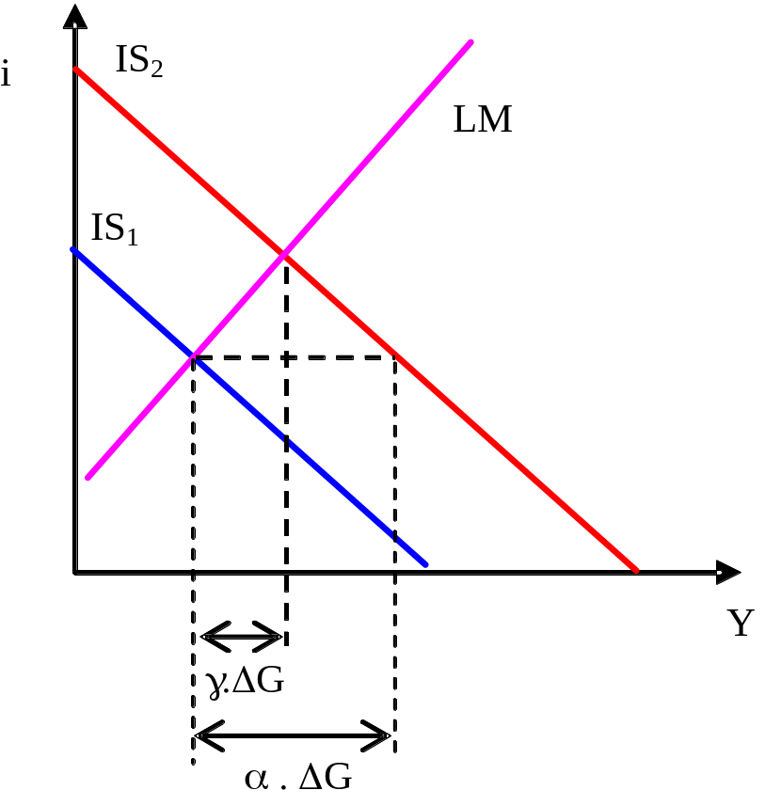
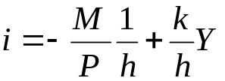
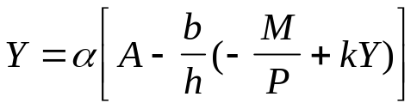
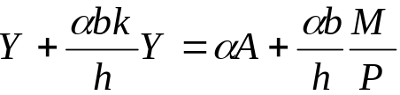
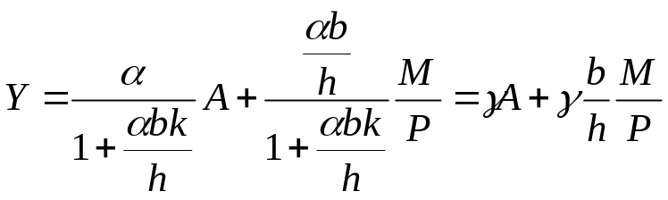
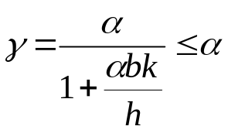
Celkový model I
Vytlačování investic vládními výdaji
Křivka IS:
Y= α . (A – b. i )
Křivka LM:
Subsituce za i do křivky IS:

Slide 2
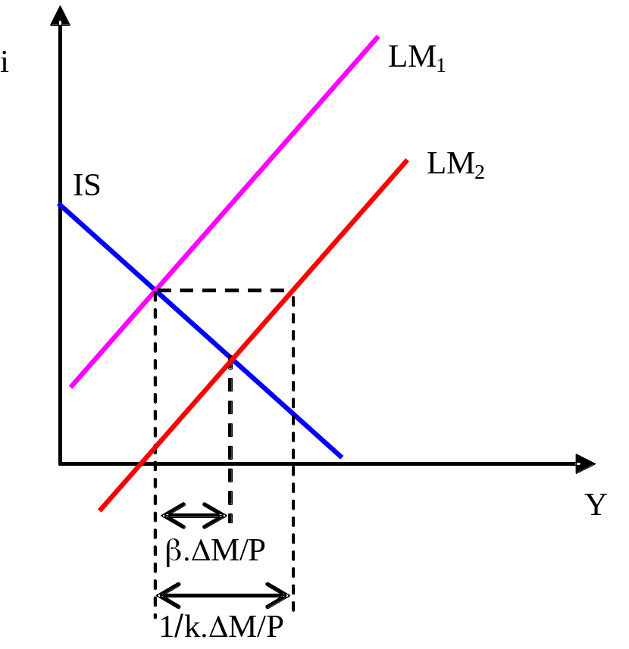
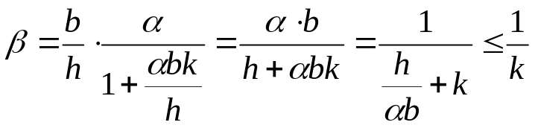
Celkový model II
Monetární expanze
Křivka IS:
Y= α . (A – b. i )
Křivka LM:
Subsituce za i do křivky IS:

Slide 3
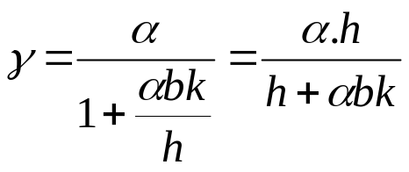
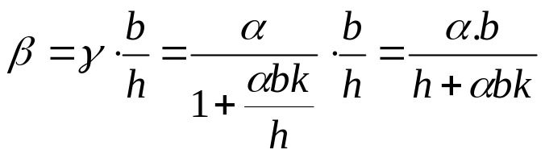
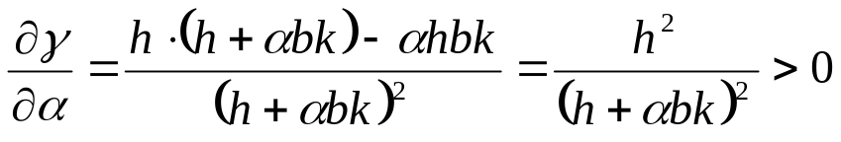
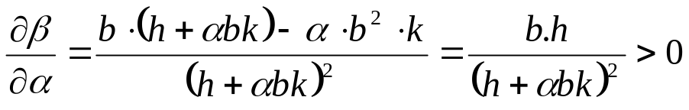
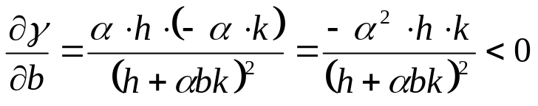
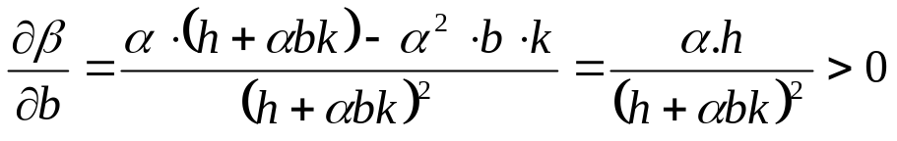
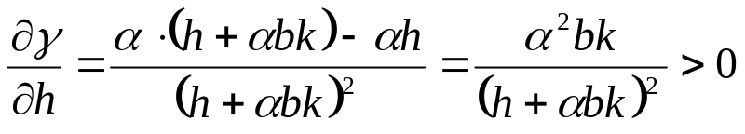
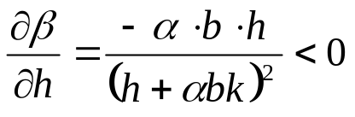
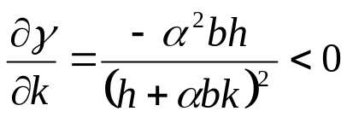
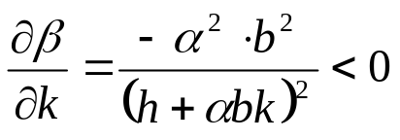
Celkový model III
γ- multiplikátor fiskální politiky:
β- multiplikátor měnové politiky:
Citlivostní analýza:

Slide 4
Celkový model IV
γ- multiplikátor fiskální politiky:
β- multiplikátor monetární politiky:
Speciální případy:
  Past likvidity: h→∞ tedy křivka LM horizontální; γ→α, β→0
  Past investic: b→0 tedy křivka IS vertikální; γ→α, β→0
  Klasický případ: h→0 tedy křivka LM vertikální; γ→0, β→1/k
  Námět pro seminář: S užitím výše uvedených výrazů pro γ a β, spočítejte jejich limity pro speciální případy (pasti)

Slide 5
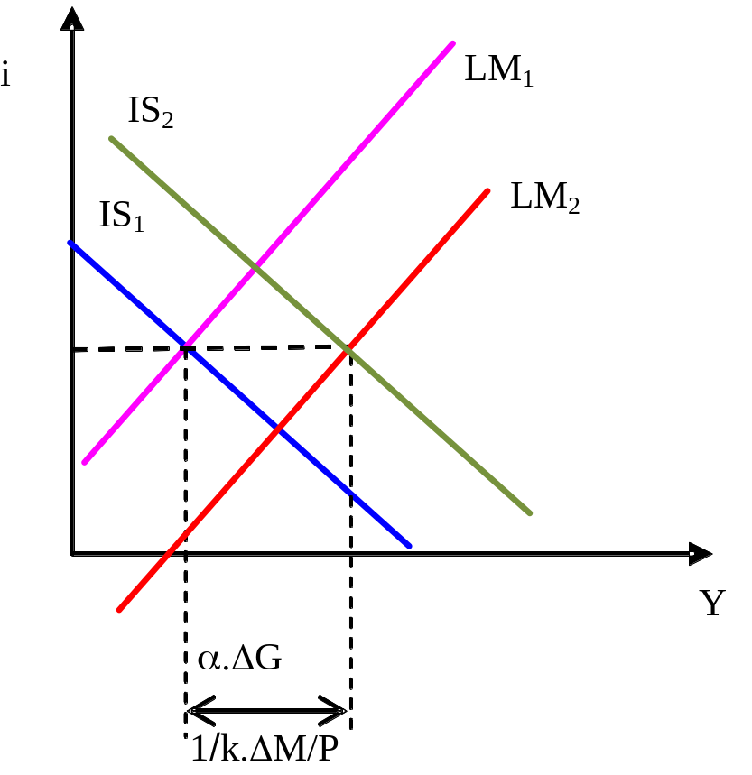
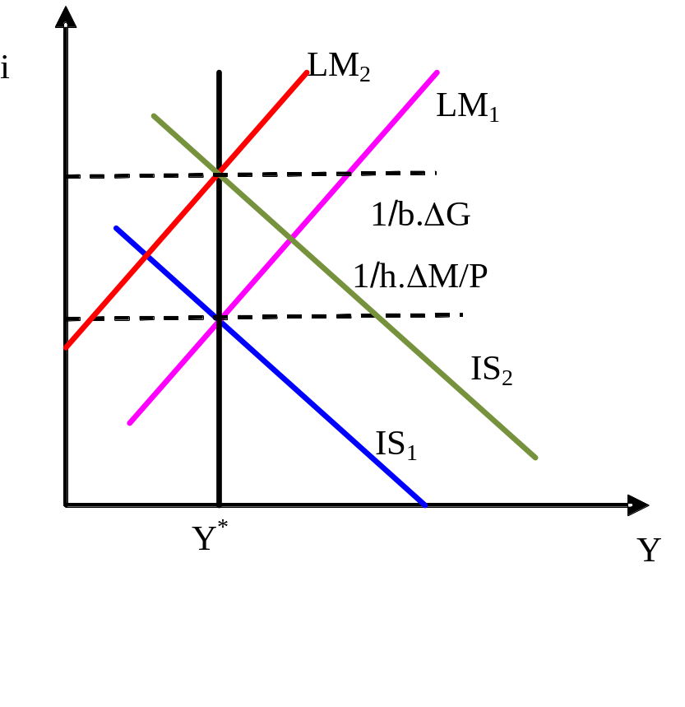
Celkový model V
„Koordinace politik“
„Boj fiskální a měnové politiky “

Slide 6
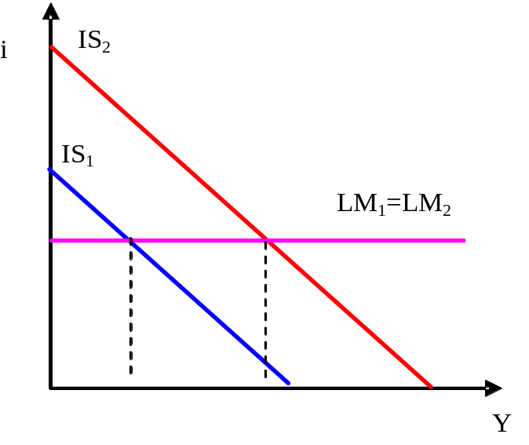
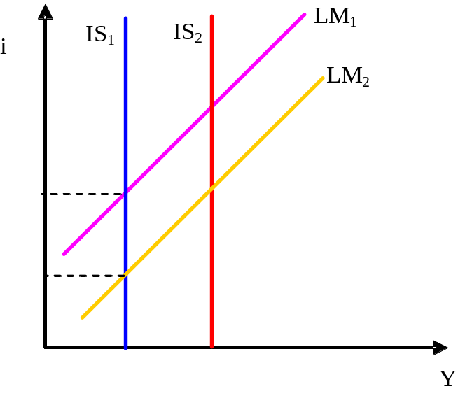
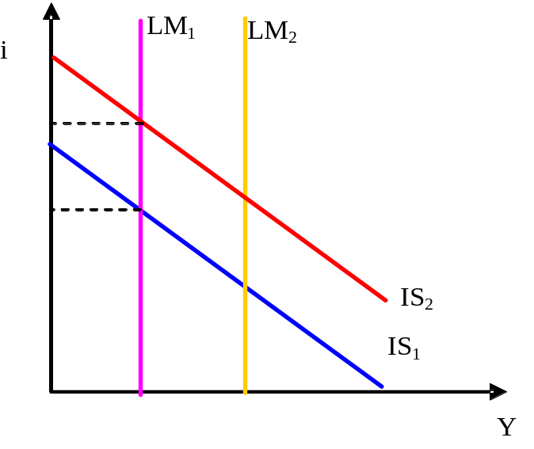
Speciální případy
Past likvidity:
Past investic:
Klasický případ:
Tedy
-Past likvidity+ past investic- maximálně efektivní fiskální politika, monetární politika neúčinná
-„Klasický případ”- maximálně efektivní monetární politika, fiskální politika neúčinná

Slide 7
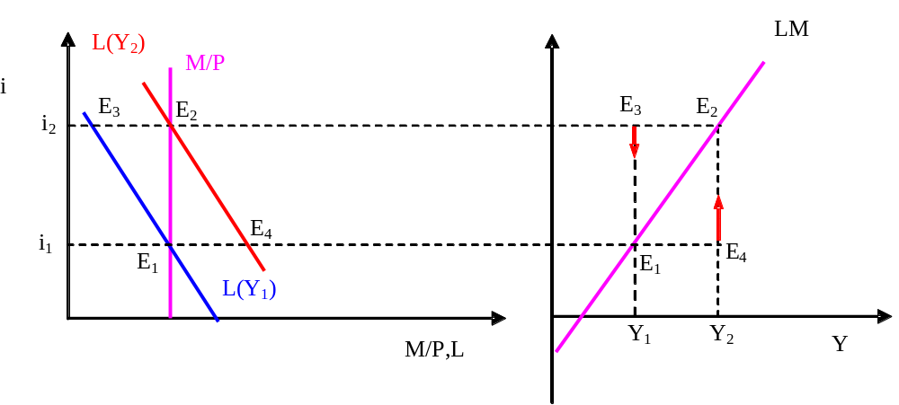
Body mimo křivku LM
V bodě E₃ přebytečná nabídka peněz (Excess Supply of Money- ESM)
- pokles i
V bodě E₄ přebytečná poptávka po penězích (Excess Demand for Money- EDM) - nárůst i

Slide 8
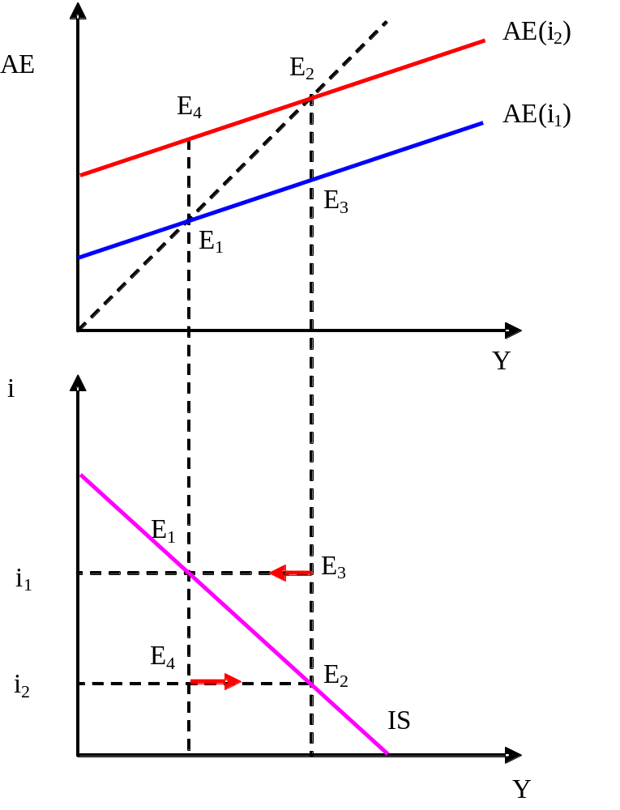
Body mimo křivku IS
V bodě E₃ přebytečná nabídka zboží (Excess Supply of Goods- ESG) ⇒ pokles Y
V bodě E₄ přebytečná poptávka po zboží (Excess Demand for Goods- EDG) ⇒ růst Y

Slide 9
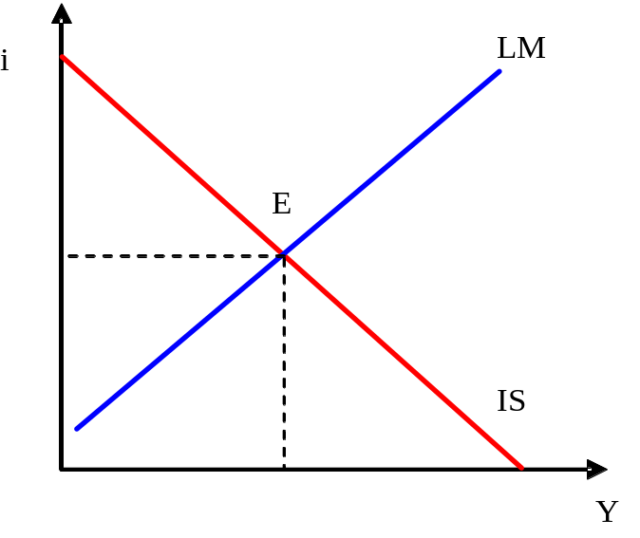
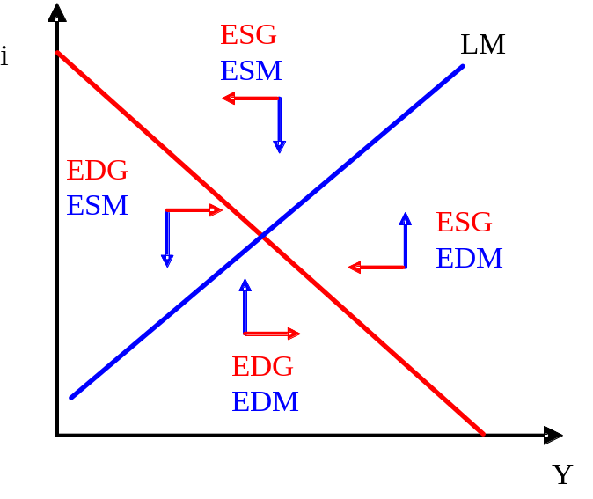
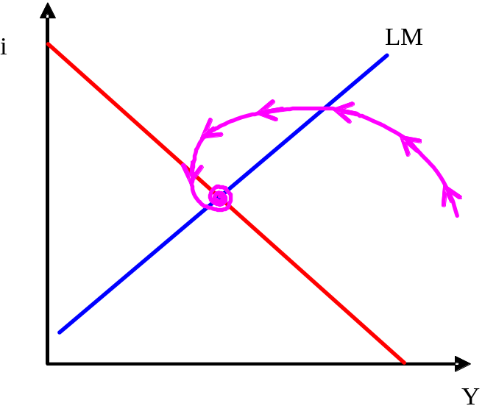
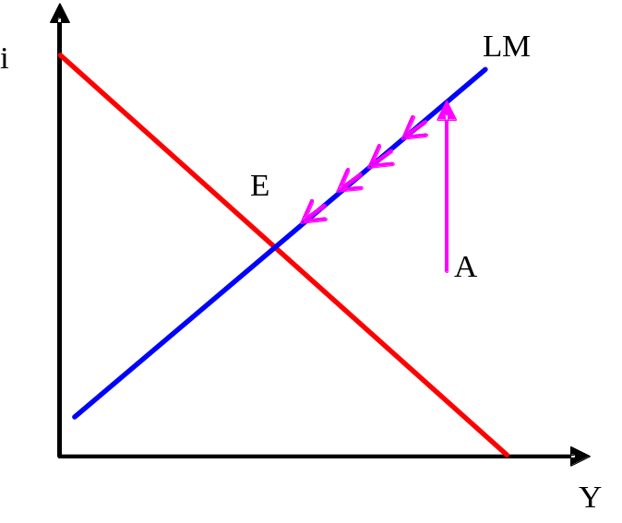
Body mimo křivky IS-LM- Dynamika modelu
Rovnováha: Body mimo ekvilibrium:
Dynamika obecně: Dynamika pro rychlý trh peněz:

Slide 10
Model AS-AD
Uvolnění přepokladu fixní cenové hladiny v modelu IS-LM:
- umožňuje analyzovat dopady změn fiskální a měnové politiky na ceny
- ale zároveň metodologicky problematický bod- model IS-LM založen na předpokladu fixní cenové hladiny (a tedy π=π^{E}=0 a i=r, což přestává platit)
Křivka AD- kombinace cenové hladiny P a výstupu Y (implicitně také úrokové míry i), pro které jsou jak trh zboží, tak trh peněz v rovnováze (tedy model IS-LM v rovnováze)
Křivka AS- úroveň agregovaného výstupu, který jsou firmy schopny vyrobit při různých úrovních cenové hladiny

Slide 11
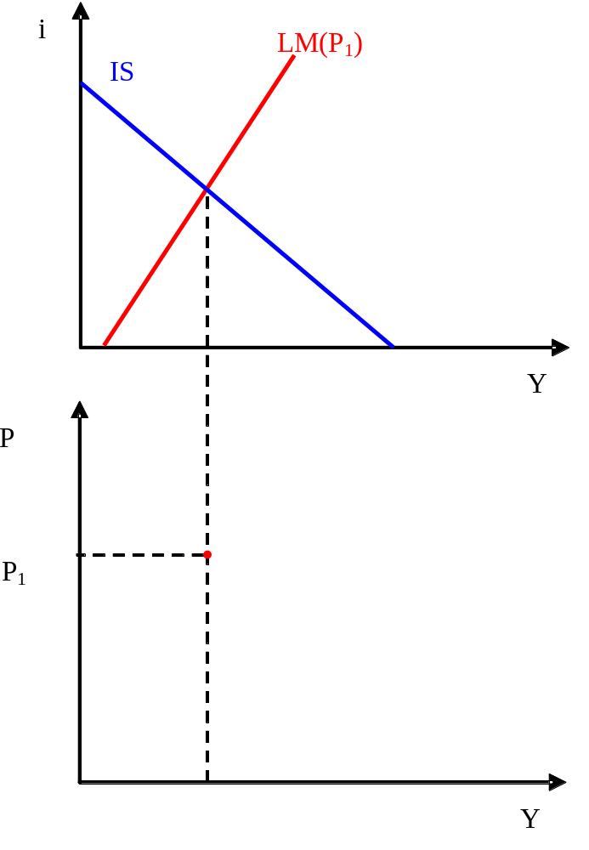
Křivka AD
odvozena z modelu IS-LM
Pokles cenové hladiny P ⇒ nárůst M/P ⇒ stejný efekt jako měnová expanze v modelu IS-LM

Slide 12
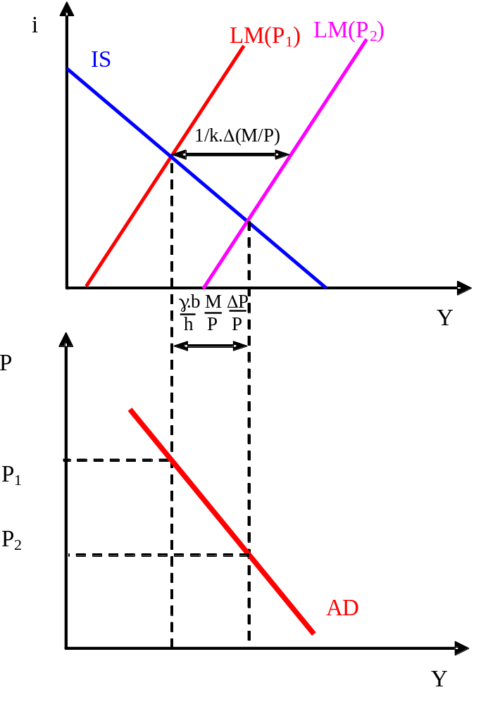
Křivka AD
odvozena z modelu IS-LM
Pokles cenové hladiny P ⇒ nárůst M/P ⇒ stejný efekt jako měnová expanze v modelu IS-LM
KřivkaAD odlišná od mikroekonomických poptávkových křivek (reprezentativní spotřebitel) :
- mikroekonomie: ↑P ⇒ ↑relativní ceny⇒ ↓poptávky vzhledem k přesunu k substitutům
Vysvětlení klesající AD
1. Neoklasika-Cambridgský efekt: ↑P ⇒ ↓ M/P ⇒ ↓ poptávky na trhu zboží
2. Keynesiánská AD- Keynesův efekt
↑P ⇒ ↓ M/P; k udržení reálných peněžních zůstatků⇒ prodej obligací bonds⇒ ↓P_{B}, ↑i ⇒ ↓I ⇒ ↓AD

Slide 13
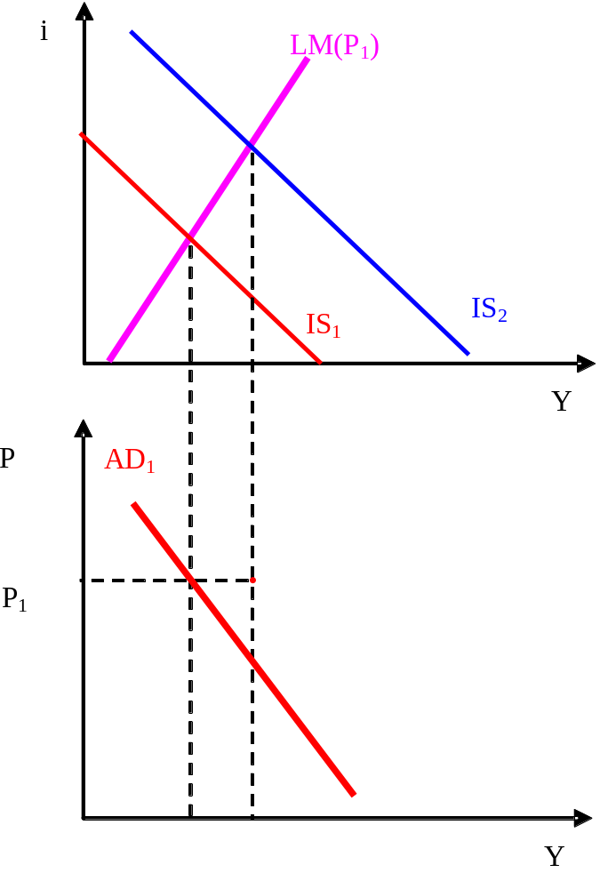
Reakce křivky AD na fiskální expanzi
pro každé P horizontální posun křivky IS o α.ΔG
pro každé P nárůst Y o γ.ΔG

Slide 14
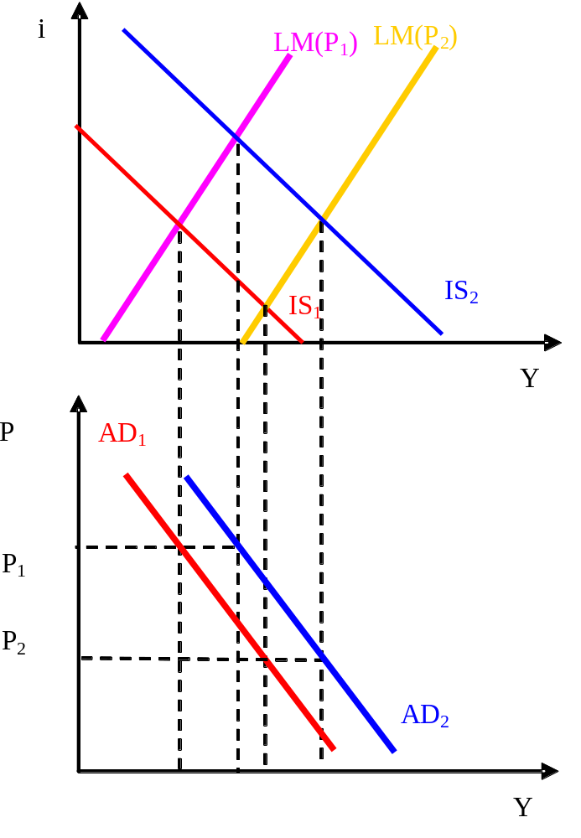
Reakce křivky AD na fiskální expanzi
pro každé P horizontální posun křivky IS o α.ΔG
pro každé P nárůst Y o γ.ΔG
tedy paralelní posun křivky AD vpravo o γ.ΔG

Slide 15
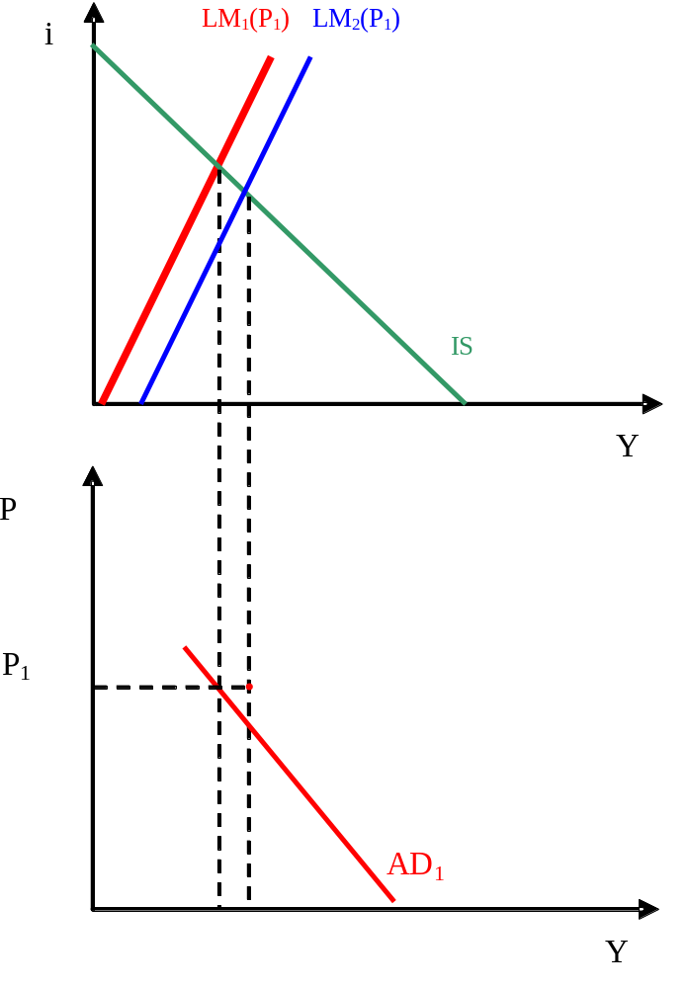
Reakce křivky AD na monetární expanzi
pro každé P horizontální posun křivky LM o 1/k . ΔM/P
pro každé P nárůst Y o β.ΔM/P

Slide 16
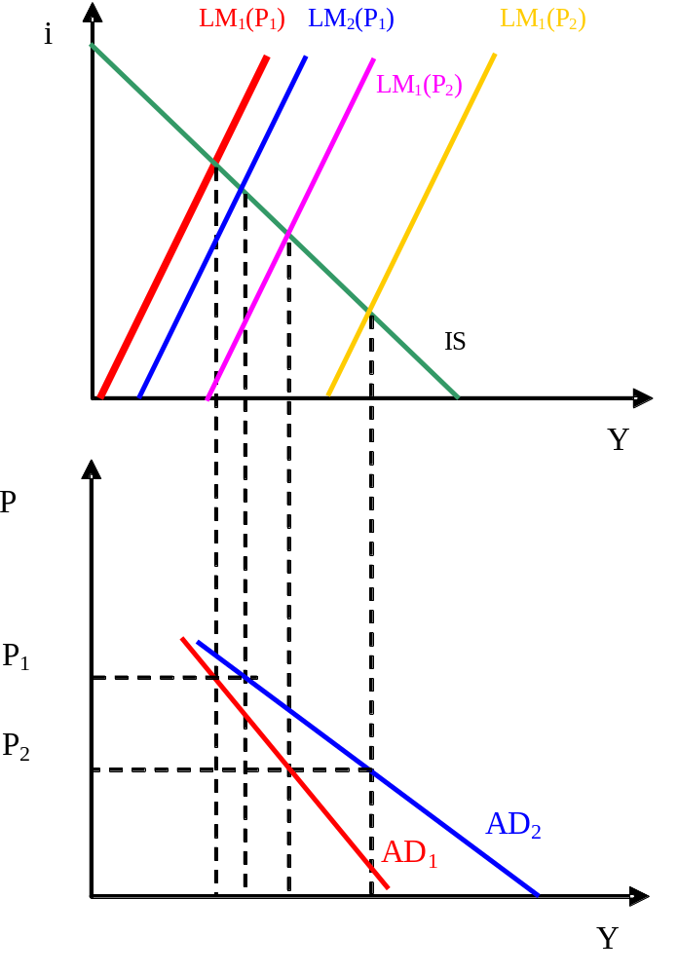
Reakce křivky AD na monetární expanzi
pro každé P horizontální posun křivky LM o 1/k . ΔM/P
pro každé P nárůst Y o β.ΔM/P
efekt ΔM na Y větší pro malá P
tedy posun křivky AD vpravo, nová křivka AD plošší

Slide 17
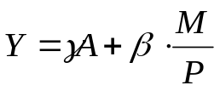
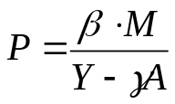
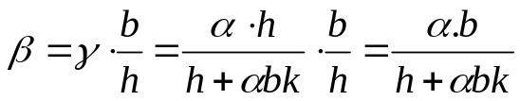
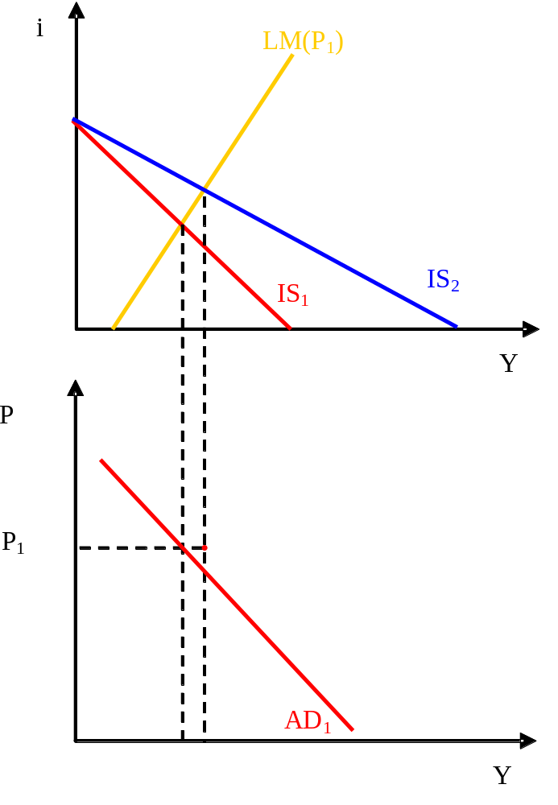
Sklon křivky AD I
⇒
Nárůst α

Slide 18
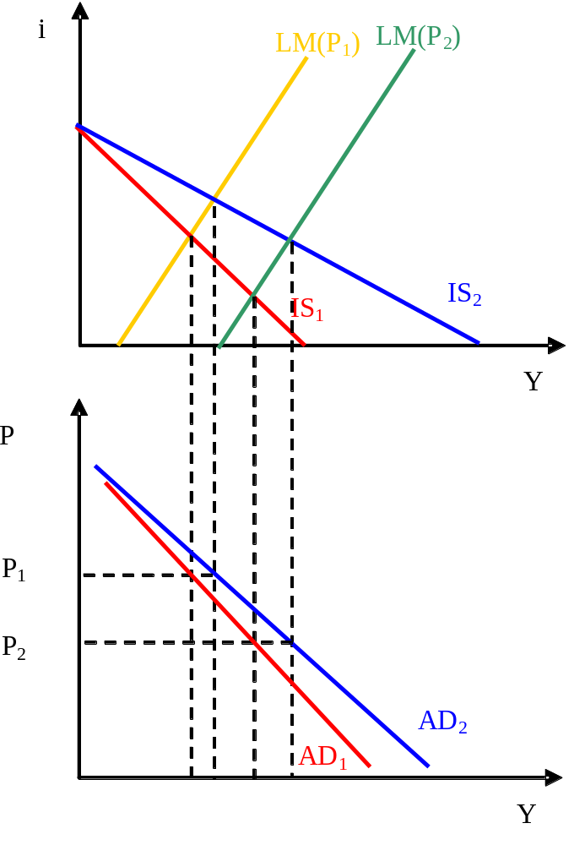
Sklon křivky AD I
⇒
Nárůst α

Slide 19
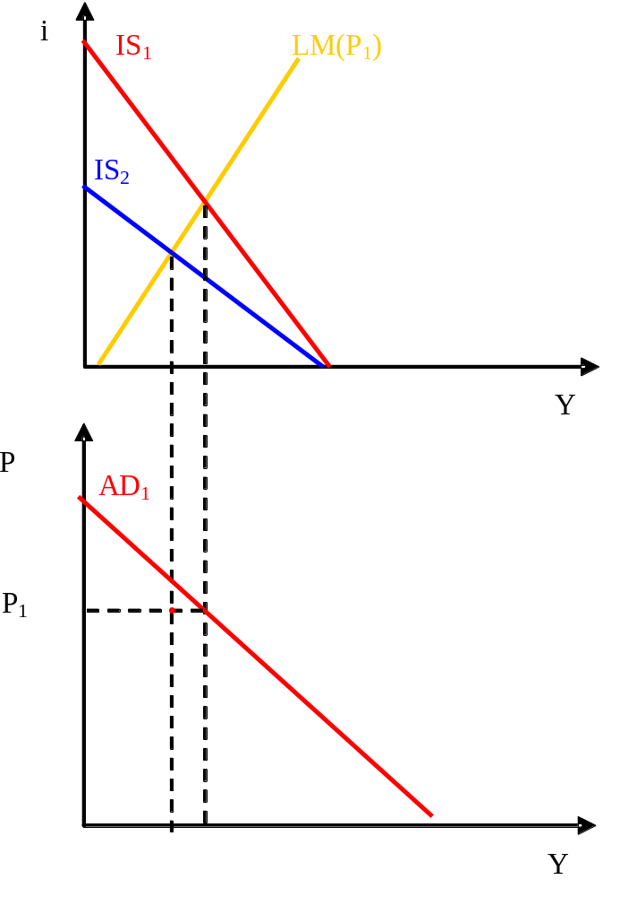
Sklon křivky AD I
⇒
Nárůst α Nárůst b

Slide 20
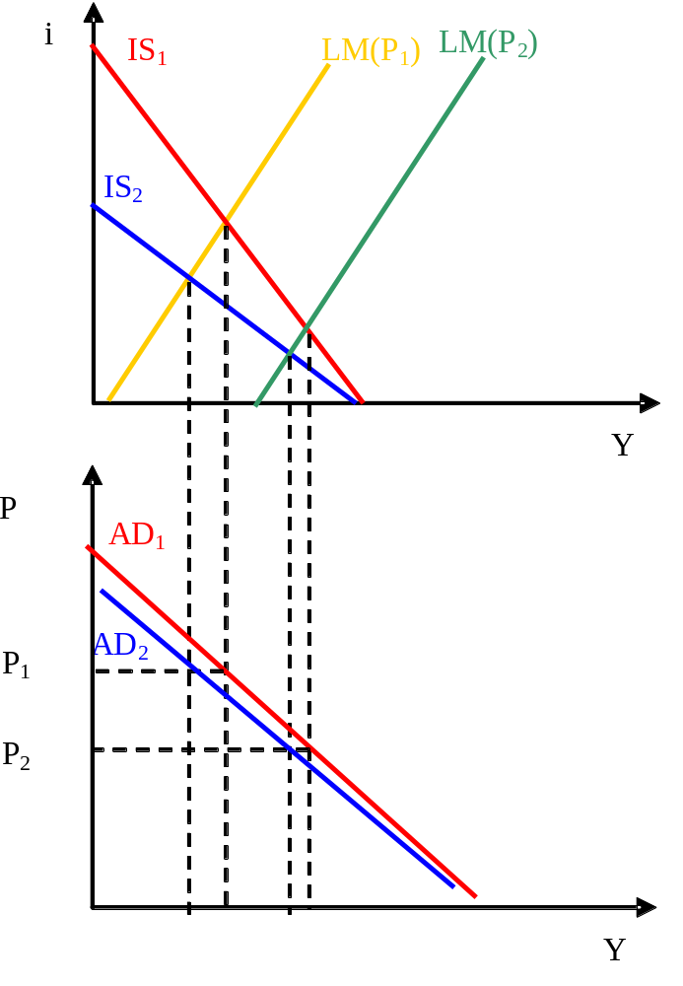
Sklon křivky AD I
⇒
Nárůst α Nárůst b

Slide 21
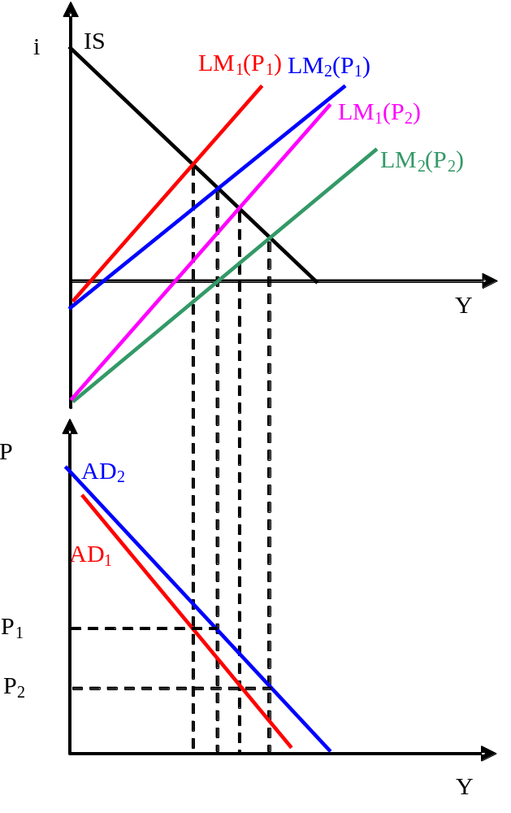
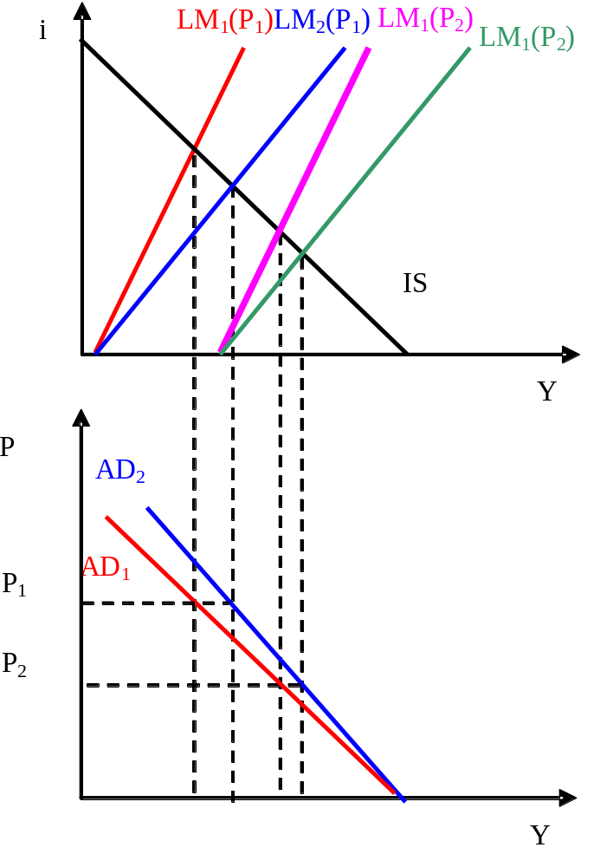
Sklon křivky AD II
Pokles k Nárůst h

Slide 22
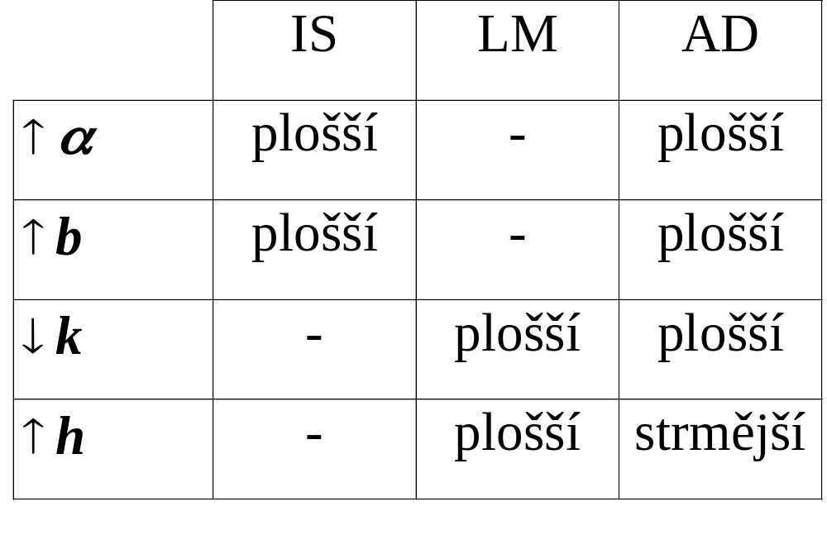
Sklon křivky AD

Slide 23
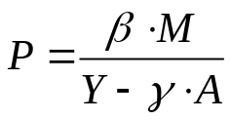
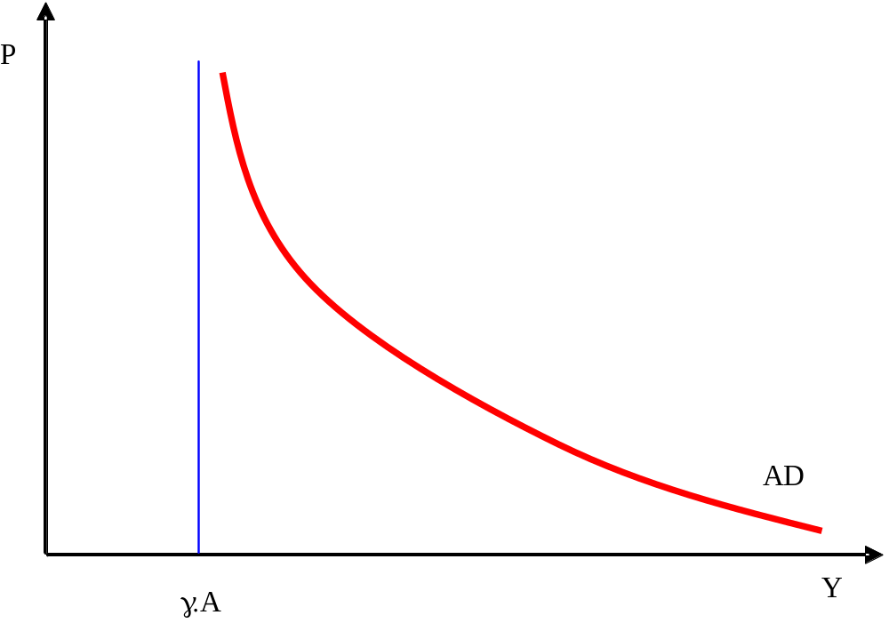
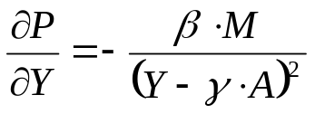
Skutečná křivka AD
Sklon

Slide 24
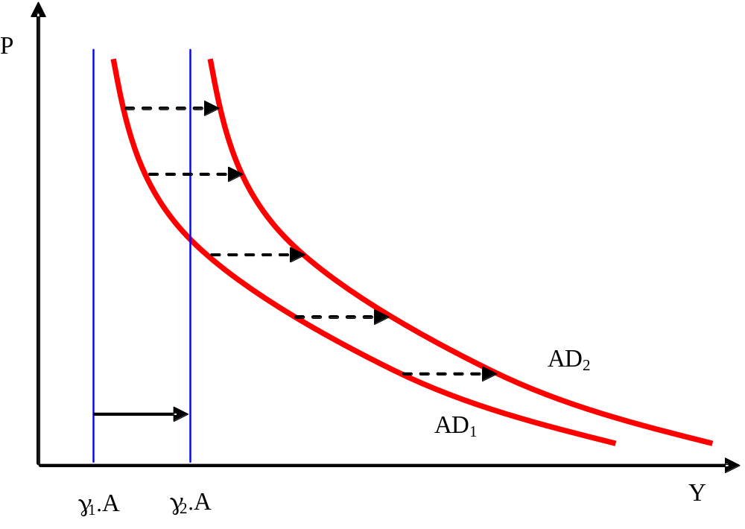
Nárůst γ

Slide 25
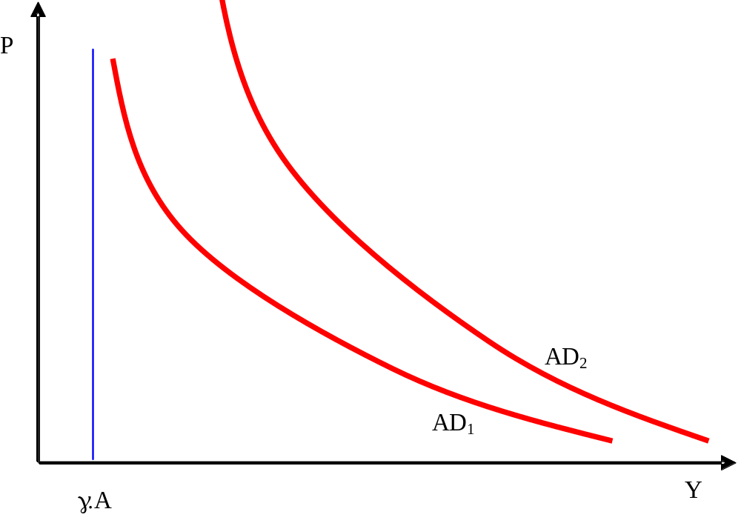
Nárůst β

Slide 26

Křivka AS
Doposud- zkoumání poptávkové stránky ekonomiky, předpoklad – poptávka determinuje nabídku
neoklasika- využit všechny výrobní faktory- Y vždy na úrovni potenciálu
Dlouhodobá křivka AS- vertikální i pro keynesiánské ekonomy
Krátkoobá křivka AS?
-Ranné keynesiánské teorie- horizontální křivka AS z předpokladu
-později kladný sklon křivky AS odvozen z Phillipsovy křivky
-nyní- frikce na trhu práce a na trhu zboží

Slide 27



Odvození křivky AS z Phillipsovy křivky
Phillipsova křivka: g_{W}= − ε . (u - u*)
(W-W₋₁)/ W₋₁ = − ε . (u - u*)
W=W₋₁ . [1 − ε . (u - u*)]
Lineární produkční funkce: Y= a. L ⇒ L=Y /a ⇒ L*=Y */a
Mark-up oceňování: P= (1 + z) . W/a P ₋₁ = (1 + z) . W ₋₁ /a

Slide 28


Krátkobobé a dlouhodobé efekty

Slide 29


Speciální případy (pasti)
Past likvidity (h→∞)
Past investic (b=0)

Slide 30
Kritika modelu IS-LM (zprostředkovaně také AS-AD)
Ze strany neoklasiků
  Chybějící mikroekonomické základy,
  Chybějící očekávání ekonomických agentů
  Přílišné zjednodušení reality
  Nerealistické předpoklady o měnové politice
  Neodlišování nominální a reálné úrokové míry
Ze strany post-keynesiánců
  IS-LM je kočkopes míchající Keynese s neoklasikou
  Oddělení trhu peněz a trhu zboží (proti Keynesově Obecné teorii…)
  Kritika rovnovážného přístupu (modely nerovnováhy)

